Slide 1
ПРЕЗЕНТАЦИЯ
«ДЕТЯМ О ВЕЛИКОЙ ОТЕЧЕСТВЕННОЙ войне»
РАЗРАБОТАЛ ВОСПИТАТЕЛЬ МАДОУ детский сад №11 « АЛЕНЬКИЙ ЦВЕТОЧЕК»
Морозова Татьяна Михайловна

Slide 2
Исполнители и участники проекта:
Воспитатель, дети старшей и подготовительной к школе групп, родители, музыкальный руководитель, библиотекари.
Время проведения: февраль- май 2015 года.
Тип проекта: по методу- информационно- исследовательский; по содержанию- «Ребенок- общество»; детско- взрослый; фронтальный;
Проблема: сформировать у дошкольников ясные представления о феномене войны.

Slide 3
Цели проекта:
- заложить нравственные начала в детях через ознакомление с событиями Великой
Отечественной войны;
-привлечь родителей к построению образовательного пространства детей.
Задачи проекта:
1. познакомить с историей Великой Отечественной войны, полной примеров величайшего героизма и мужества людей в борьбе за свободу Родины;(с использованием краеведческого материала)
2. подвести к восприятию художественных произведений о войне;
3. уточнить знания о празднике Дне Победы, объяснить, почему он так назван и кого поздравляют в этот день.

Slide 4
Ожидаемый результат:
1. расширение социальных представлений детей и формирование у них интереса, симпатии и уважительного отношения к людям, пережившим эту войну;
2. умение осуществлять поисково- исследовательскую деятельность.
3. пробуждение в детях интереса и уважения к истории России.
4. привлечение к совместной работе родителей
Актуальность проблемы:
В период смены общественных формаций нарушается преемственность поколений в воспитании детей, и прежде всего в сфере передачи нравственного опыта, главных жизненных установок. И наши дошкольники не испытывают чувства гордости за свою Родину, за героев победителей в Великой Отечественной войне. В преддверии празднования Дня Победы с детьми провели блиц опрос по выявлению знаний и представлений о ВОВ, который показал, что дети имеют очень скудные знания о героях Великой Отечественной войны. Не имеют представления о причинах возникновения праздника. Таким образом, было принято решение разработать и реализовать проект «Детям о Великой Отечественной войне»

Slide 5
Подготовительный этап
.
Работа с родителями
Цели:
-заинтересовать родителей проектом;
-дать представление о том, как можно участвовать в нем;
-направить на совместную творческую деятельность с детьми.
• Консультация «Воспитание у детей чувства уважения к своей стране, гордости за Родину и народ через ознакомление с событиями Великой Отечественной войны»
• Совместные поиски информации.
• Сбор документов и фотографий из семейных архивов об участниках войны.

Slide 6
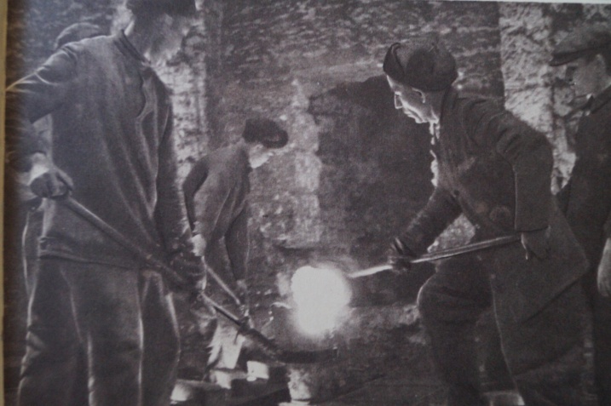
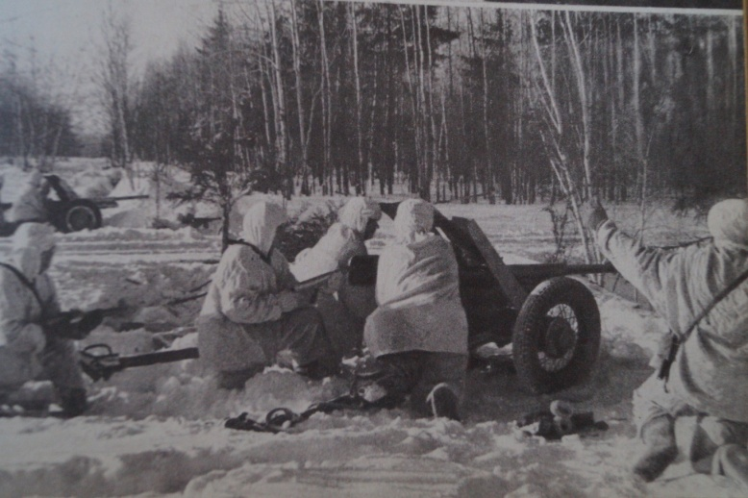
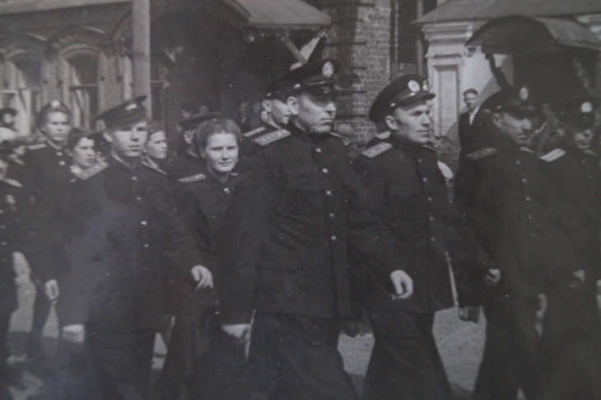

Slide 7
Работа с детьми.
Цели:
-формирование у детей представлений о событиях истории Отечества, героизме его народа;
-воспитание чувства гордости за воинов- защитников, любви и уважения к ветеранам войны.
Задачи:
-познакомить с историей Великой Отечественной войны, полной примеров величайшего героизма и мужества людей в борьбе за свободу Родины;
-подвести к восприятию художественных произведений о войне;
-уточнить знания о празднике Дне Победы, объяснить, почему он так назван и кого поздравляют в этот день.
-научить детей с уважением и гордостью относиться к ветеранам нашего города;
-совместно со взрослыми заниматься поиском информации об этих людях.
• Эвристические познавательные беседы: «О Великой Отечественной войне», «Семейные хроники», «Дети в годы войны», Минуты памяти «Всероссийский урок Победы», «День Победы».
• Рассматривание фотографий «Фотохроника военных дней. »(Бессмертный полк)
• Песни военных лет.

Slide 8
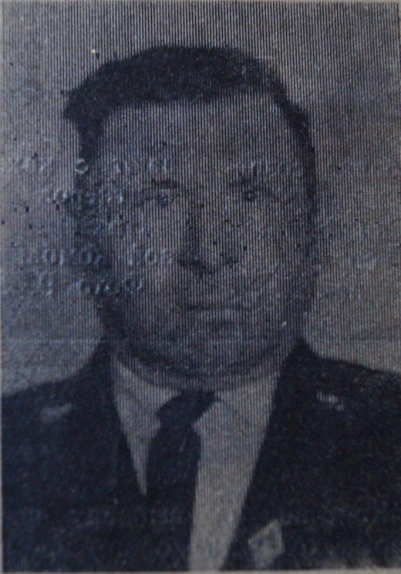
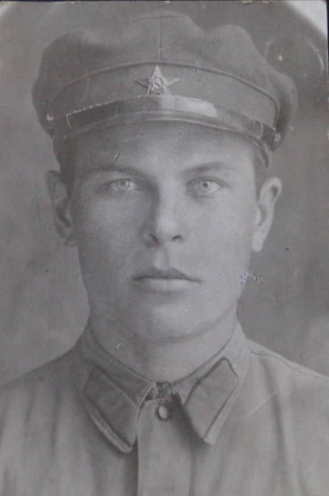
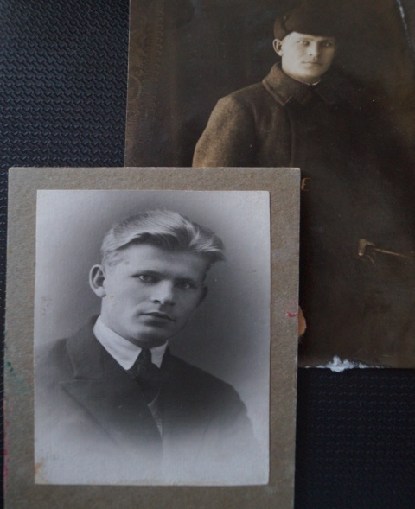
Миклуха М.В.
Уваров А.А.
Уваров П.А.

Slide 9
Основной этап.
Цели:
-формирование у детей интереса к истории России;
-усвоение мысли о том, что спустя много лет люди помнят о событиях грозных лет войны, чтят память погибших, окружают вниманием и заботой ветеранов, защищавших Родину.
Задачи:
-познакомить с образом воина- победителя с помощью произведения искусства;
-объяснить, для чего делают памятники, обелиски, монументы;
-воспитывать патриотические чувства, эмоционально- положительное отношение к воинам – защитникам, желание быть такими же смелыми, отважными, сильными и благородными;
-учить соблюдать ритуалы у памятников и обелисков.
-Чтение рассказов: «Иришка- пулеметчица», «Таежный подарок» А. Кузнецов, «Отцовское поле» В. Крупин, «Почему Армия родная» А. Митяев;
- Чтение стихотворений: «Мать- Земля» Я .Абидов, «Навек запомни» М. Исаковский, «Братские могилы» В. Высоцкий, «Советский воин», «Победой кончилась война» Т. Трутнева, «Шинель» Е. Благинина .
-Презентация книги В.Катаев «Сын полка»
- Встреча с ветераном войны, детьми военного времени.(экскурсия в краеведческий музей)
- Беседа и рассматривание материалов из семейных архивов (фотографий, фронтовых писем, орденов, медалей) .
- Беседа «Великая Отечественная война в изобразительном искусстве». Рассматривание репродукций художников, посвященных эпизодам.Великой Отечественной войны: «Парад на Красной площади» К. Юон, «Победа» П. Кривоногов, «Отдых после боя», «Салют победы» Ю. Непринцева, «Возвращение домой» В. Штраних, В. Костецкий и др.

Slide 10
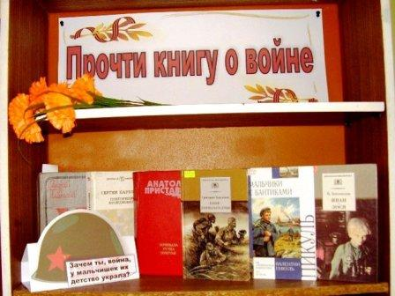

Slide 11
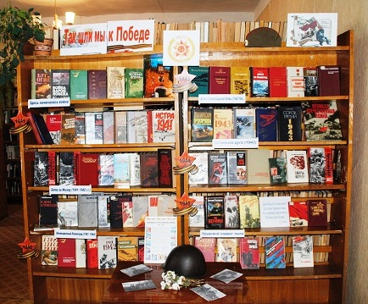
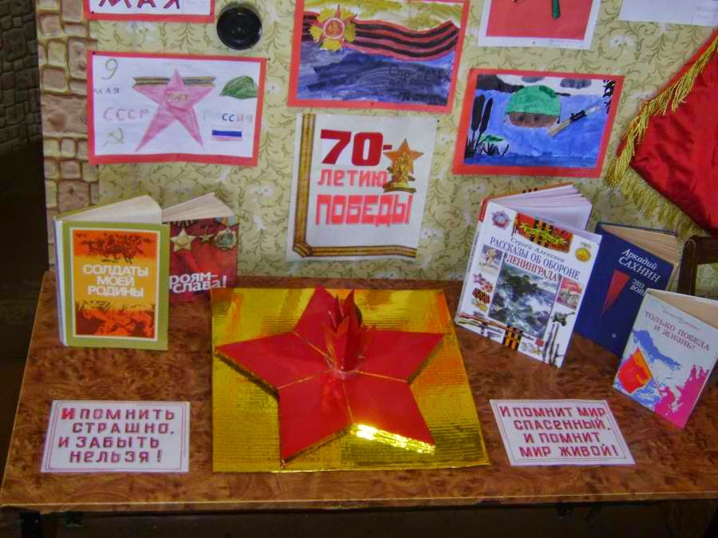
ВЫСТАВКИ К ДНЮ ПОБЕДЫ

Slide 12
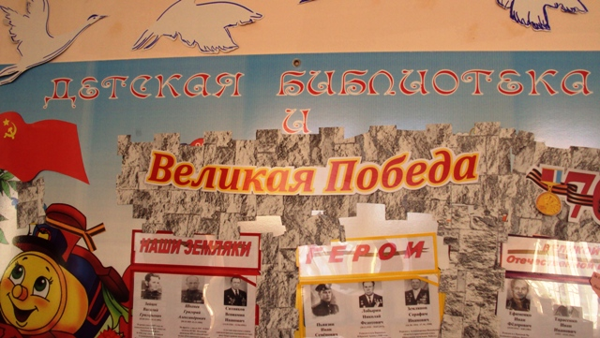

Slide 13
Заключительный этап
Цель:
-развивать желание у детей выразить в речи, продуктивной (рисовании, лепке, конструировании) и музыкальной деятельности полученные знания о Великой Отечественной войне.
• Изготовление плаката «Мы за мир».
• Коллективная работа по лепке «Военная техника»
• Оформление тематической выставки в книжном уголке.
• Изготовление открыток к встрече с ветераном
• Проведение праздника «70 лет Великой Победы».

Slide 14
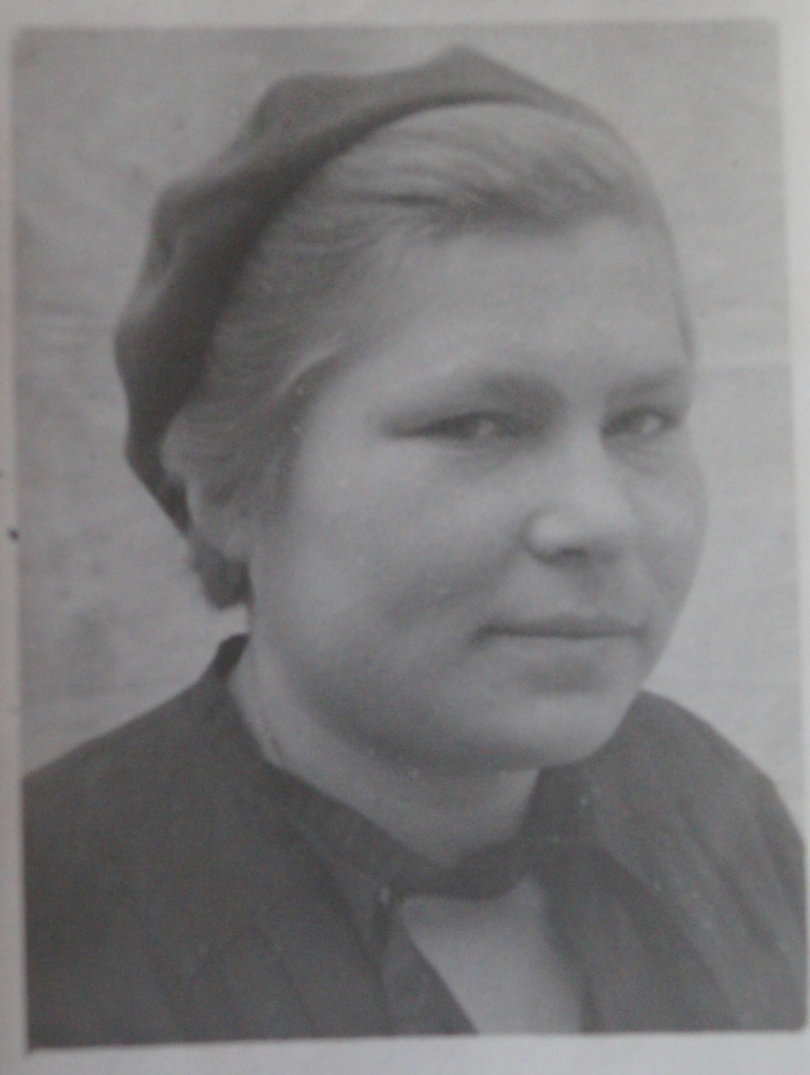
Встреча с ветераном войны
Уваровой Верой Александровной,уроженкой города Бор.

Slide 15
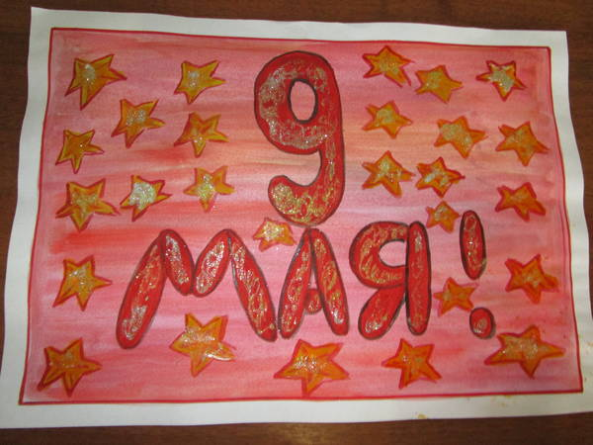
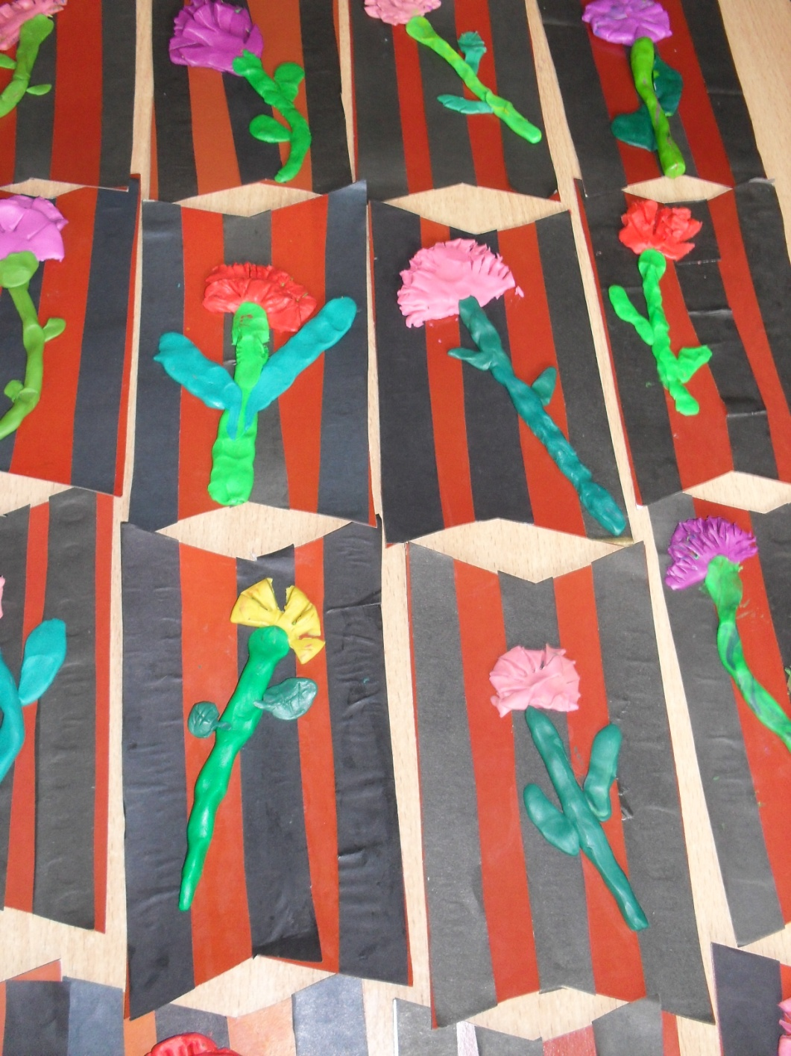
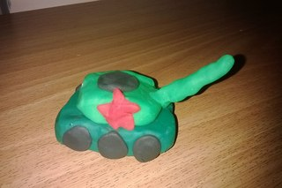

Slide 16
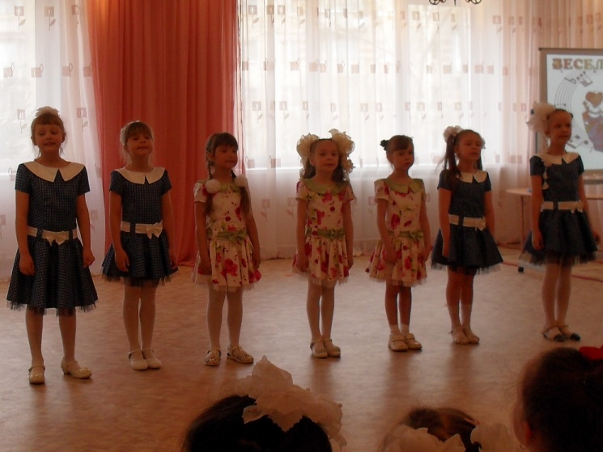
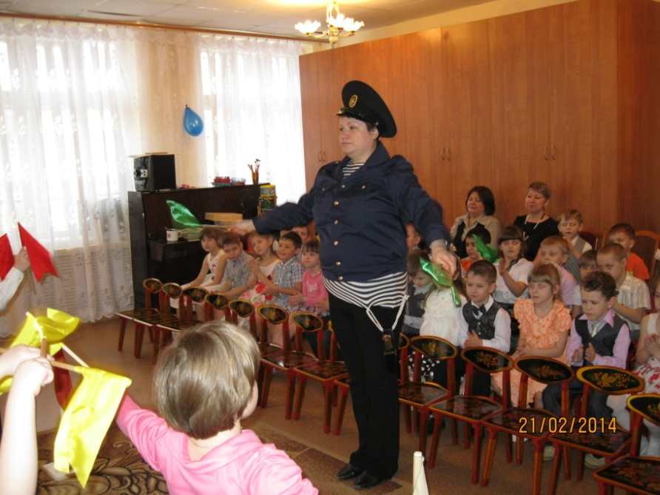
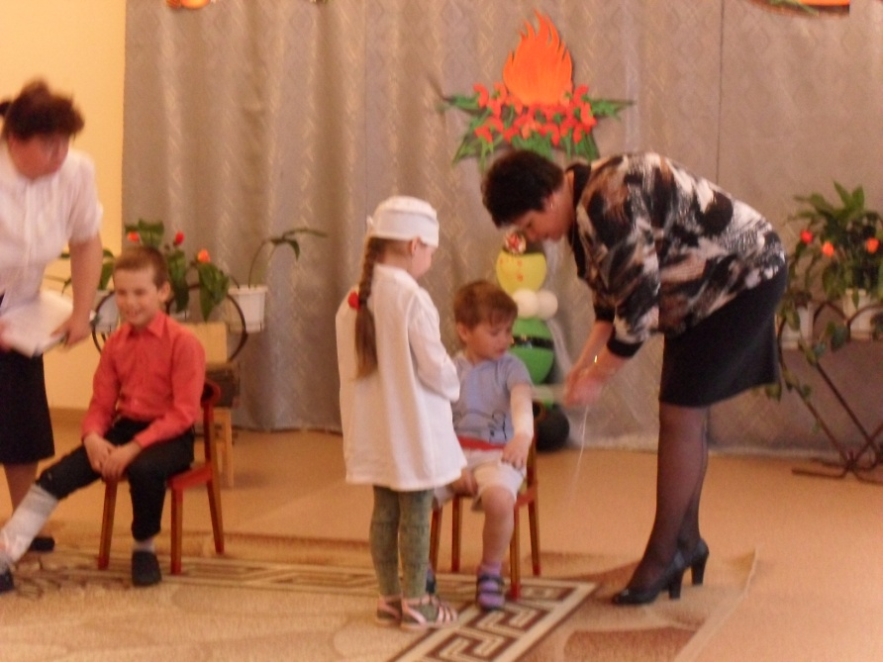
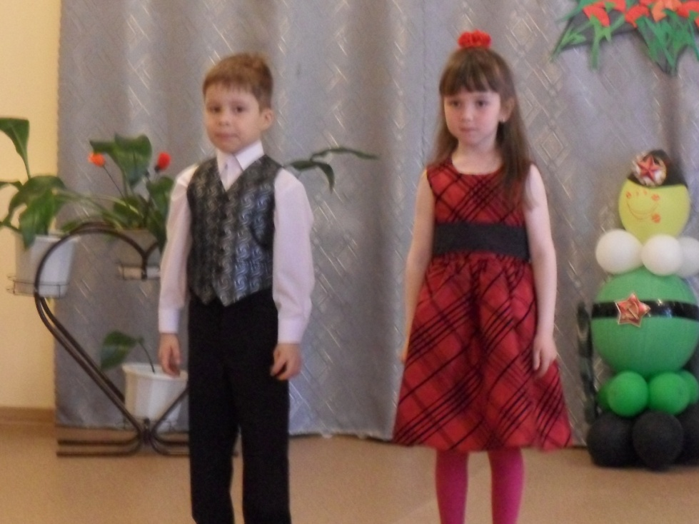
Утренник посвящённый 70 летию Победы

Slide 17
Использованная литература:
Ветохина А. Я. «Нравственно-патриотическое воспитание детей дошкольного возраста.Планирование и конспекты занятий. Методическое пособие для педагогов».
Е. Т. Чусовлянкина «От ступеньки дома до крыши вселенной- программа дополнительного образования патриотического воспитания старших дошкольников».
Художественная литература для чтения и выставки в книжном уголке, иллюстрации о ВОВ.
И.А.Косырев «Завод « Теплоход»,
Творческое объединение поэтов,бардов,художников « На Бору».

Slide 18
СПАСИБО ЗА ВНИМАНИЕ

